Slide 1
Sevanje odprtih virov na oddelku RTG
Uroš Čotar
Odgovorna oseba za varstvo pred IOS na OIL

Slide 2
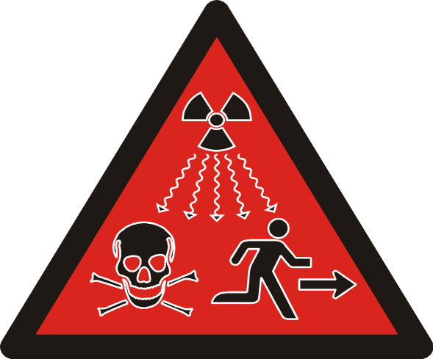
NAMEN
Seznanitev s sevanjem in viri sevanj na OI
Odpravimo strah pred sevanjem
Namen ni prepričevanje, da je sevanje škodljivo ali koristno

Slide 3
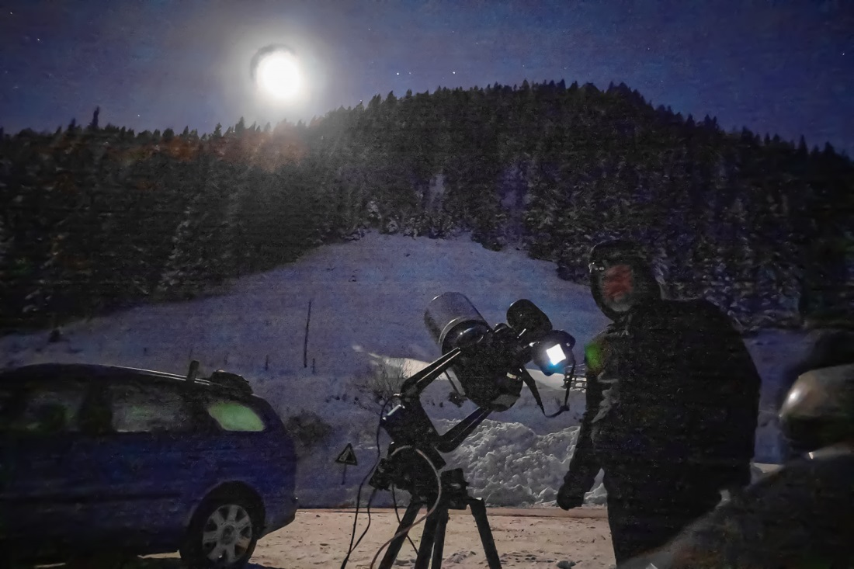
Fotografija

Slide 4
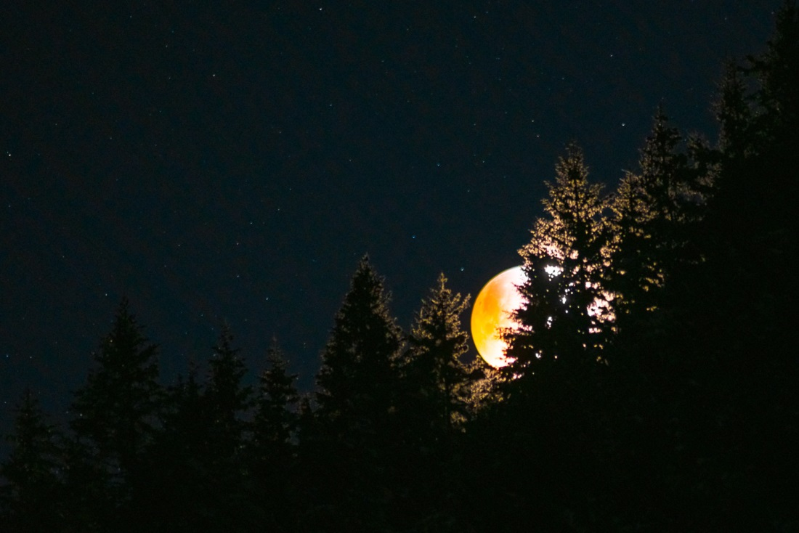
Fotografija

Slide 5
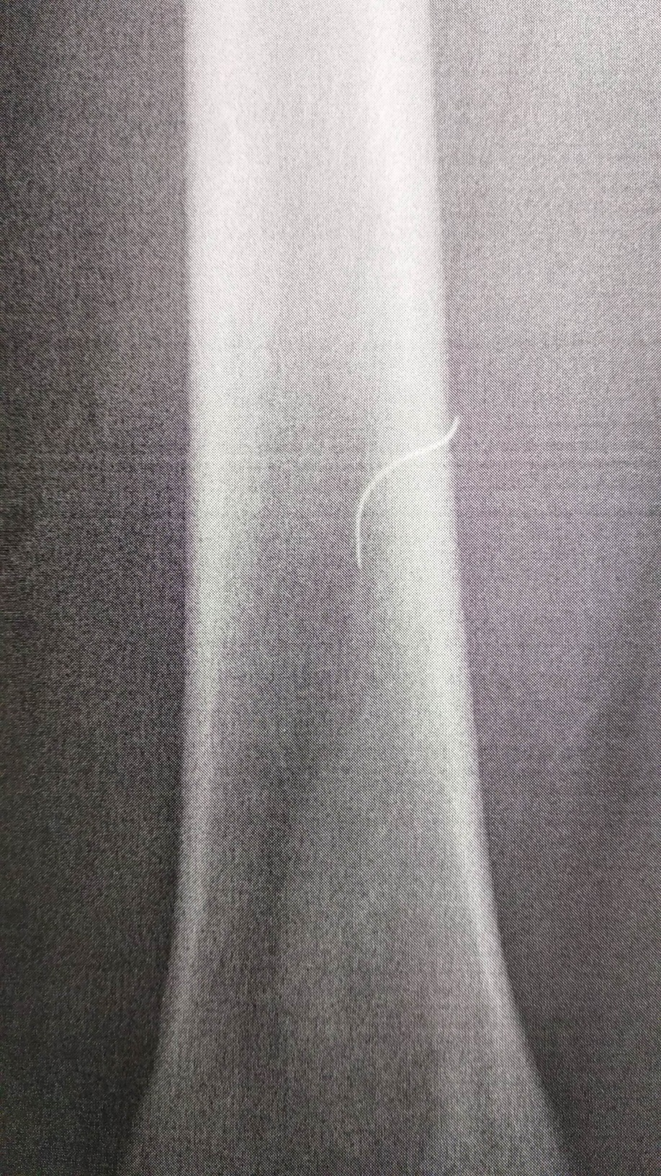
Fotografija

Slide 6
Vsebina
Izotopi
Aplikacija in meritve
Izračun doz
Omejitve
Merilna oprema

Slide 7
SNOLL, ROLL
Izotop Tc-99m
Razpolovni čas 6h
Max. aktivnost do 30 MBq (0.8 mCi oz. 0.1 mCi)
Meja za izvzetje: 10 MBq

Slide 8
Aplikacija in meritve – hitrost doze
Merilno mesto | Hitrost doze [µ/Sv/h]
Zaščitna posodica, kontakt | 0.1
Brizga, 10 cm | 25-50
Brizga, 30 cm | 7
Brizga, 100 cm | 1
Roke med aplikacijo | 50
Telo med aplikacijo | 12
Telo pri delu z bolnikom | 5

Slide 9
Aplikacija in meritve – kontaminacija
Merilno mesto | Površinska kontaminacija [Bq/cm²]
Tla | 1
UZ | 2
Roke aplikatorja | 200
Roke zdravnika | 1000
Zaščitna posodica | 20

Slide 10
Izračun in ocena prejetih doz
Konservativni pristop – brez upoštevanja biološke razpolovne dobe
10/teden SNOLL: A= 30 MBq, HD = 5 µSv/h
5/teden ROLL: A = 4 MBq, HD ≤ 1 µSv/h
Čas dela s pacientom – 0.2 h
D(SNOLL) = 5 µSv/h × 0.2 h × 500/leto = 500 µSv/leto
D(SNOLL) ≤ 1 µSv/h × 0.2 h × 250/leto = 50 µSv/leto
D skupna = 550 µSv/leto
D človek = 550 µSv ÷ 8 = 70 µSv/leto
D človek = 6 µSv/mesec

Slide 11
Primerjava doz
Letna doza naravnega ozadja: 2-3 mSv
Mesečna doza naravnega ozadja: ~ 200 µSv
Dnevna doza naravnega ozadja: ~ 5-10 µSv
Polet z letalom čez ocean: ~ 50 µSv
Obisk Postojnske jame pozimi: ~ 50 µSv
Obisk Postojnske jame poleti: ~ 300 µSv
Letna omejitev za profesionalce: 20 mSv
Delo medicinske sestre s pacientom, ki ima apliciran radiofarmak (skelet, ventrikulografija): 5-10 µSv/dan
Prvi somatski učinki: 1000 mSv

Slide 12
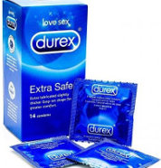
Zaščita?

Slide 13
Zaščita?
Doza
Kontaminacija
Inhalacija
Ingestija

Slide 14
Zaščita
Pb Plašči
Zaščita za ščitnico
Latex ali nitrilne rokavice
Učinkovitost – varnost
Čas
Razdalja

Slide 15
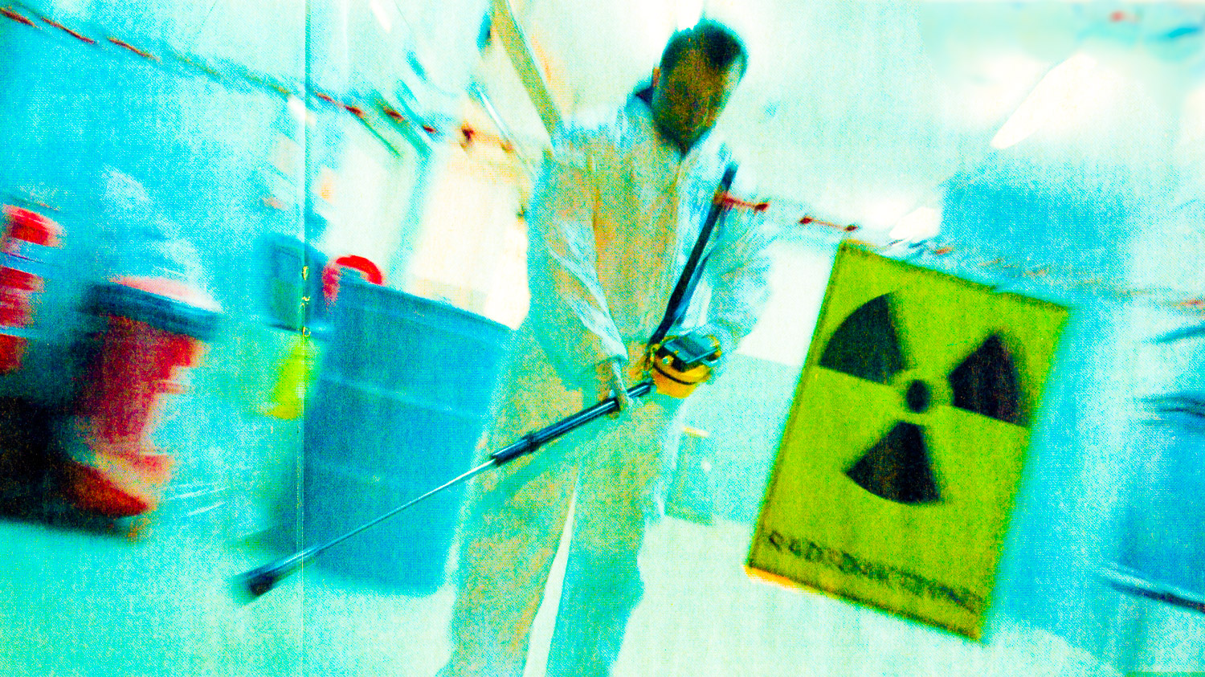
Merilna oprema

Slide 16
Merilna oprema
Merilnik hitrosti doze
Merilnik kontaminacije

Slide 17
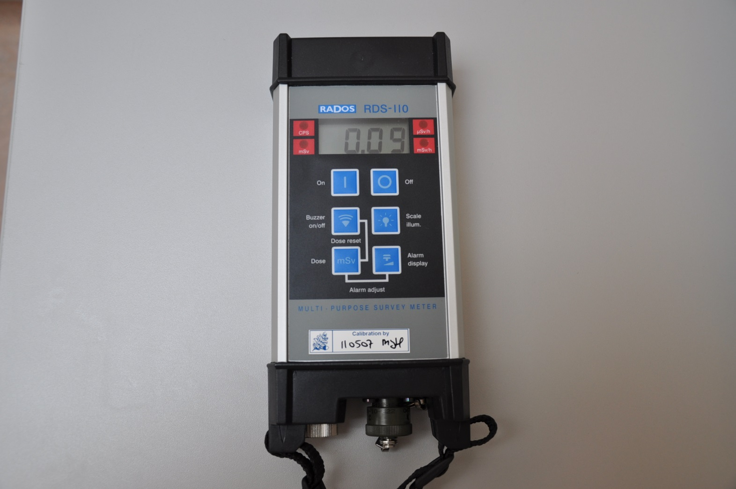
Merilnik hitrosti doze- Rados RDS-110

Slide 18
Merilnik hitrosti doze- Rados RDS-110
Meri hitrost doze
Enota: µSv/h
Na pravi razdalji meri hitrost doze, ki smo ji izpostavljeni
Ni zelo občutljiv
Veliko merilno območje
Služi za ocenitev doze

Slide 19
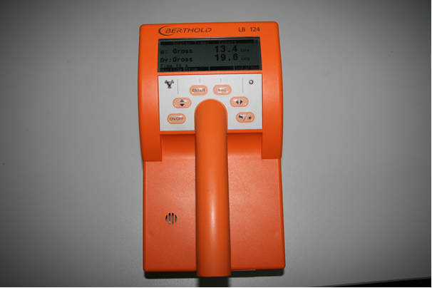
Merilnik kontaminacije – Berhold LB 124

Slide 20
Merilnik kontaminacije – Berhold LB 124
Meri nivo kontaminacije, iskanje „vročih mest – t.i. hotspotov“
Enota: cps ali Bq/cm²
Zelo občutljiv
Majhno merilno območje
Preverjanje delovnega oz. življenjskega okolja
Mejne vredosti kontamacije:
- delovno okolje: 40 Bq/cm²
- življenjsko okolje: 0.4 Bq/cm²

Slide 21
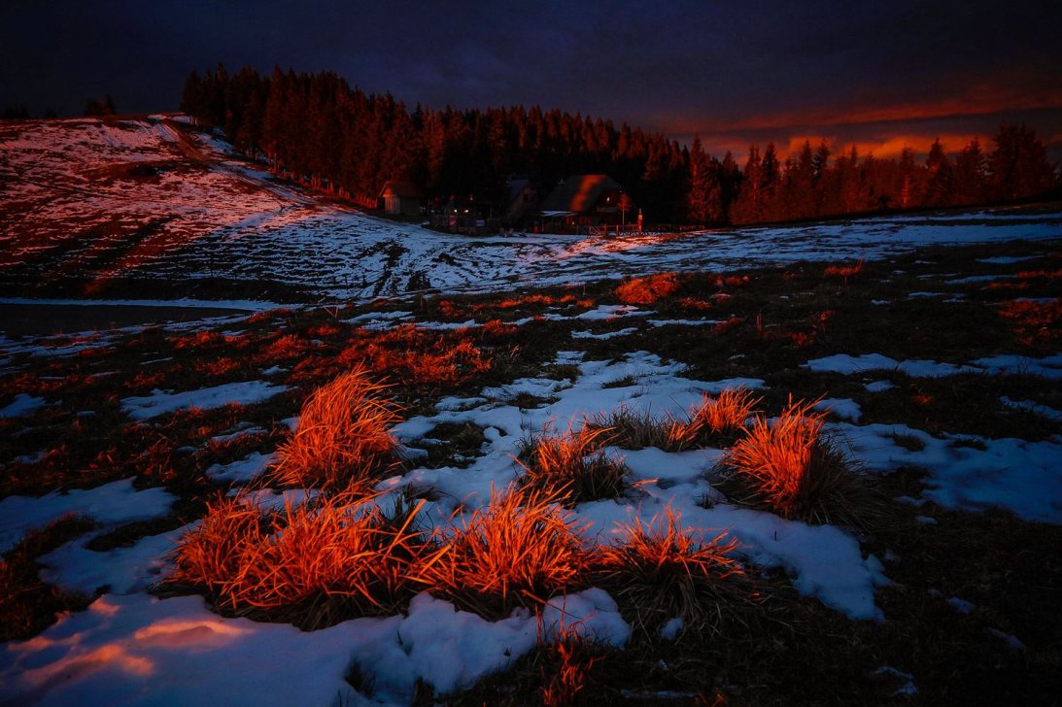
Zaključek
Doze so nemerljive
Izgubijo se v naravnem ozadju
Somatski učinki niso možni
Ostali učinki niso verjetni
SNOLL in ROLL sta varni preiskavi

Slide 22

Hvala lepa za pozornost!

